Slide 1
desigualdad económica en la meritocracia.
Jesús Oranday Salinas

Slide 2
Por que existen los pobres?

Slide 3

Influencia padres – hijos alimentación
Por que es importante darle los nutrientes suficientes a tus hijos?
“El cerebro en los primeros 14 meses es el órgano que más crece teniendo el 80% de la masa de un adulto. Si no recibe los nutrientes necesarios, puede llegar a perder de 2 a 3 años de desarrollo cognitivo”.
“Solo en los primeros 2 años de edad se puede actuar sobre la desnutrición con éxito. Después la recuperación del niño se torna más difícil casi imposible”
Fuente. UNICEF. Informe Anual sobre la desnutrición Infantil.

Slide 4
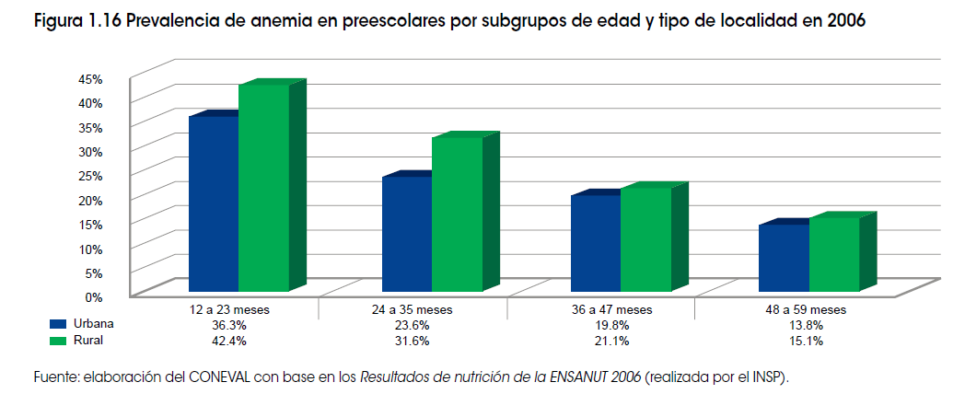
Influencia padres – hijos alimentación
Prevalencia de anemia en preescolares en México
Fuente. CONEVAL con base en los datos de nutrición de la ENSANUT

Slide 5
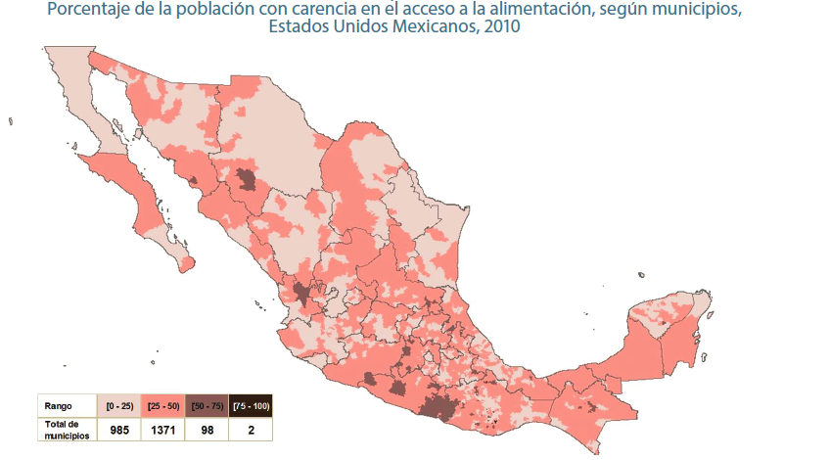
Influencia padres – hijos alimentación
Porcentaje de la población con carencia en el acceso al alimento en México
Fuente. CONEVAL con base en los datos de nutrición de la ENSANUT

Slide 6
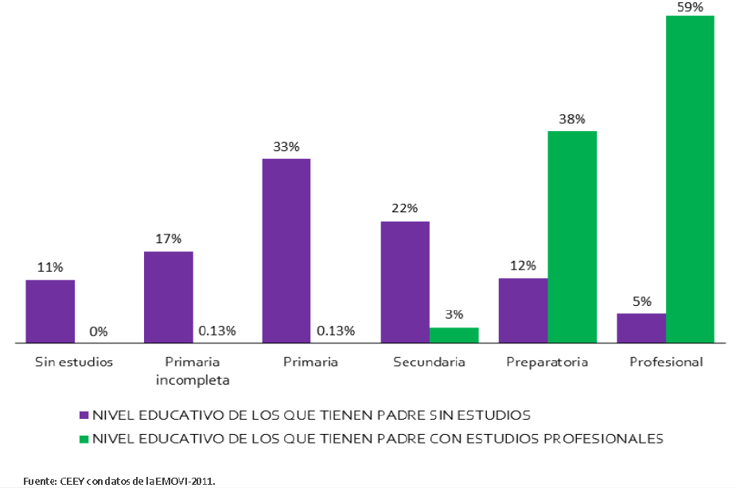
Influencia padres – hijos
Educación
Influencia de la educación de los padres en la educación de sus hijos en México
Fuente. CEEY con datos de la EMOVI-2011

Slide 7
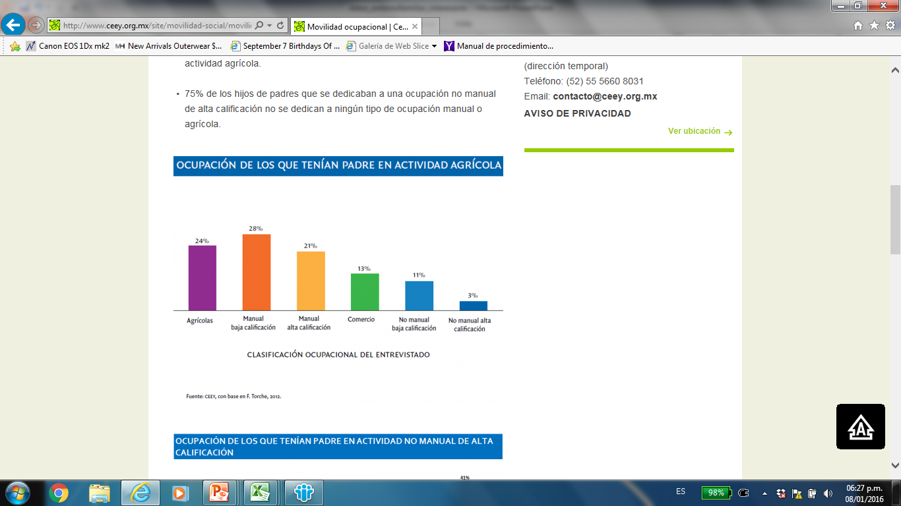
Influencia padres – hijos
Laboral
Ocupación de los que tenían padre en actividad agrícola en México
Fuente. CEEY con datos de la EMOVI-2011

Slide 8
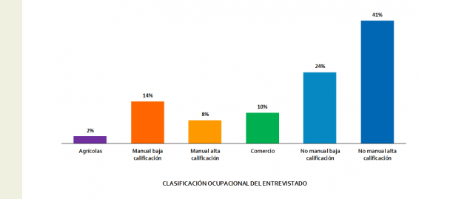
Influencia padres – hijos
Laboral
Laboral - Ocupación de los que tenían padre en actividad no manual alta calificación
Fuente. CEEY con datos de la EMOVI-2011

Slide 9
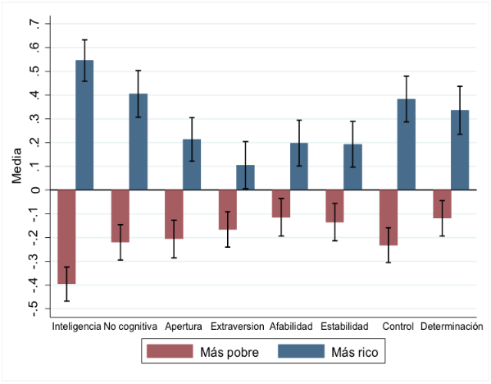
Influencia padres – hijos resumen
Habilidades y personalidad - Influencia del nivel socioeconómico en adultos

Slide 10
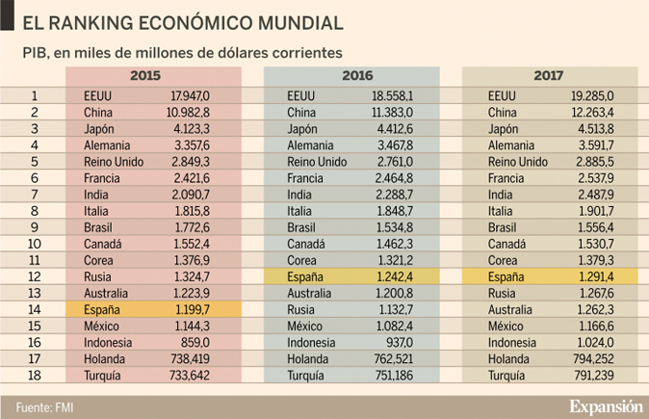
Datos duros de la economía mundial
Economía – Las economías mas fuertes del mundo
Como pueden existir 53 millones de mexicanos viviendo en la pobreza?
Fuente: Forbes
Fuente: FMI, publicado en Expansión

Slide 11
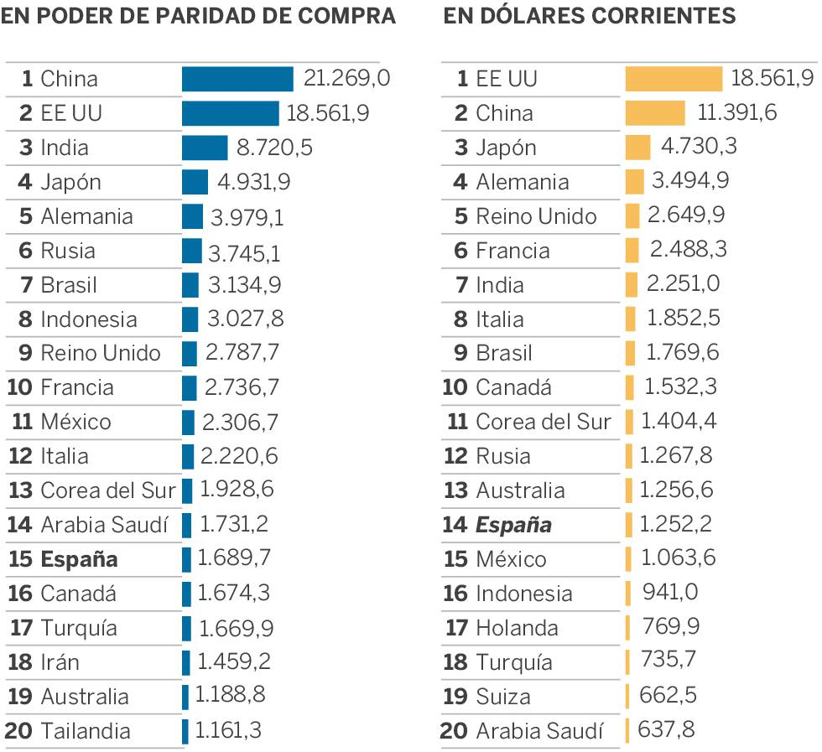
Datos duros de la economía mundial
Economía – PIB PPC vs USD 2016 (en miles de millones de usd)
USD MX vs EUA: 17.45 veces
PPC MX vs EUA: 8.05 veces
Factor de PPC: 2.2
Población USA: 323 millones
Población MX: 127 millones
Factor: 2.54
Factor de Bienestar económico: 3.17
Análisis Propio
Fuente: FMI, publicado en Expansión

Slide 12
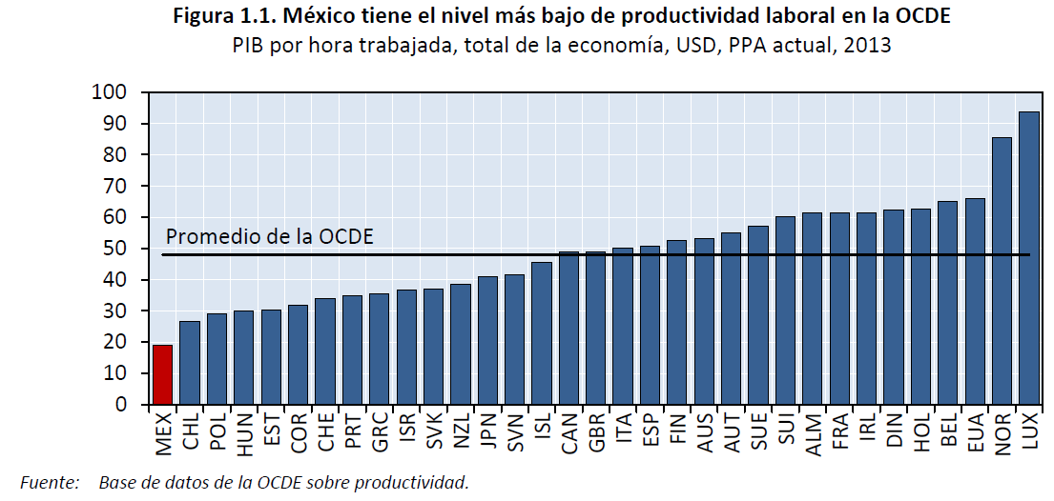
productividad en México vs OCDE
Nivel de productividad laboral por hora trabajada en USD
Fuente: Base de datos de la OCDE sobre productividad. PIB por hora trabajada, total de la economía, USD, PPA 2013

Slide 13
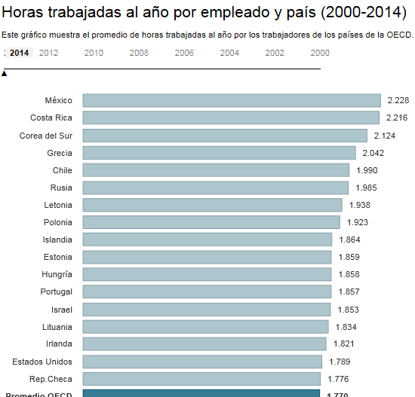
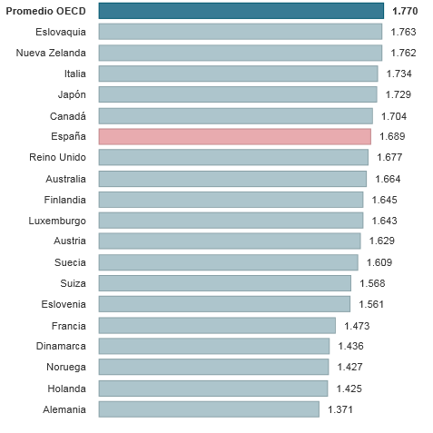
productividad en México VS OCDE
Comparativo horas laboradas
Fuente: Base de datos de la OCDE sobre productividad.

Slide 14
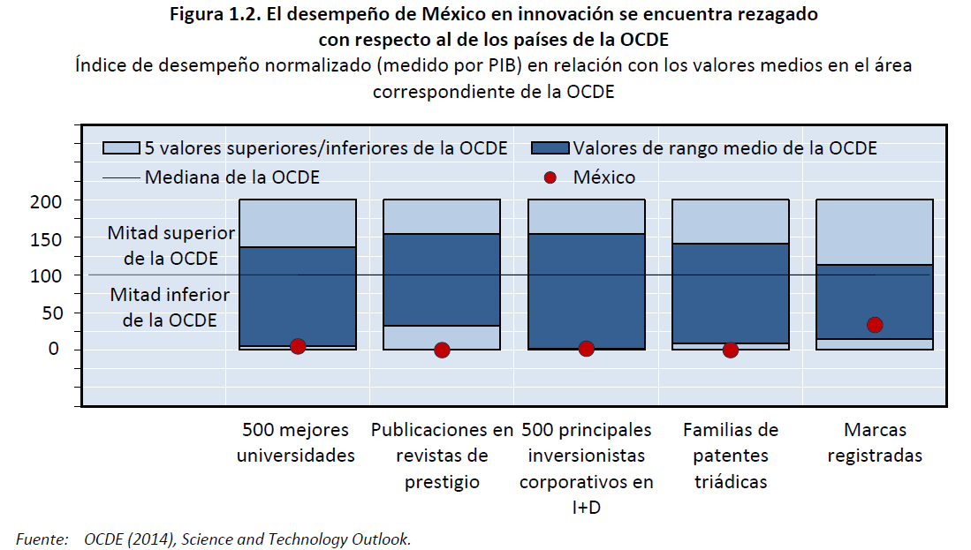
productividad en México vs OCDE
Panorama en Ciencia y Tecnología
Fuente: OCDE (2014), Science and Technology Outlook

Slide 15
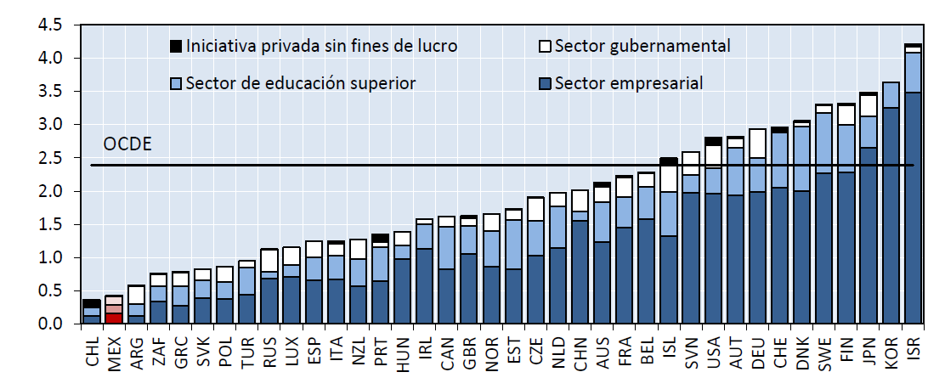
productividad en México vs ocde
Gasto Bruto en I + D por sector, %del PIB, 2014
Fuente: OCDE (2014), Science and Technology Outlook

Slide 16
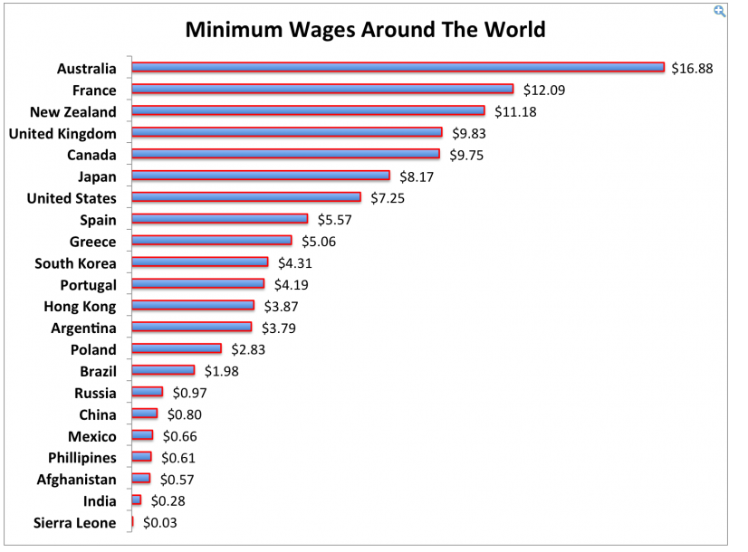
Datos duros de la productividad en México
Salario mínimo por hora en el Mundo
2017: $0.55 T.C. 18 pesos
Fuente: Base de datos de la OECD sobre productividad. PIB por hora trabajada, total de la economía, USD, PPA 2013

Slide 17
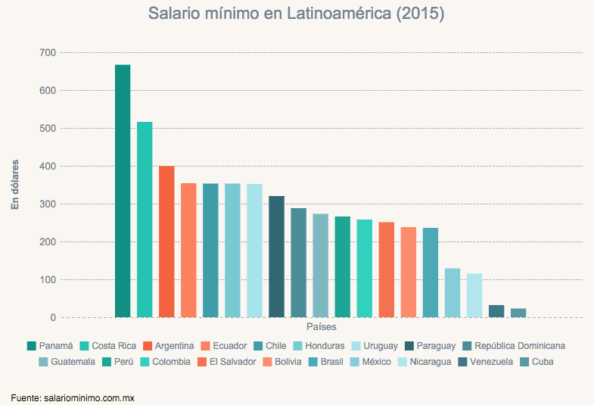
productividad en México
Salario Mínimo por mes en América Latina
Fuente: Base de datos de la OCDE con estudio propio. www.salariominimo.com.mx

Slide 18
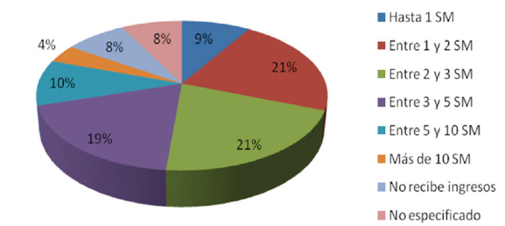
productividad en México
Cuanto en realidad ganamos
La percepción promedio del 1% de los hogares más ricos es 729 veces mayor al promedio de un hogar pobre del primer decíl.
Fuente: Censo de población y vivienda 2010

Slide 19
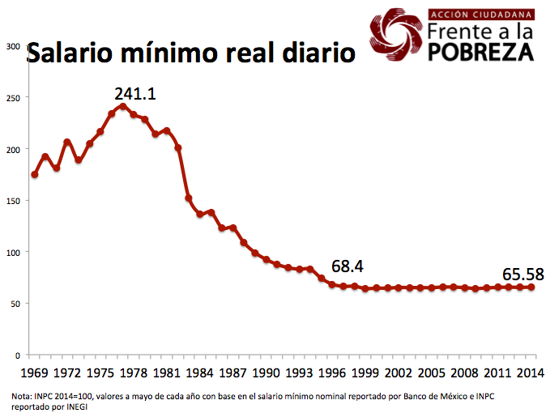
productividad en México
Historia del Salario Mínimo real por día.
Fuente: INPC 2014 = 100, valores a mayo de cada año con base en el salario mínimo nominal reportado por Banco de México e INPC reportado por INEGI

Slide 20
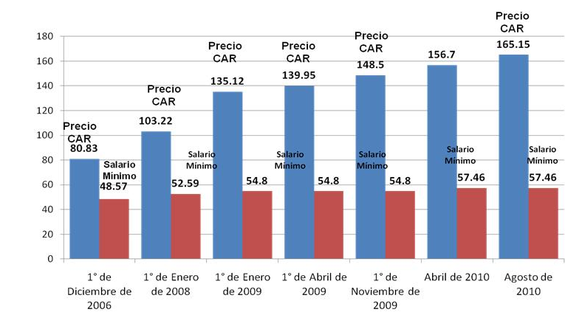
productividad en México
Salario mínimo vs canasta alimentaría
Fuente: UNAM, 2010, Centro de análisis multidisciplinario

Slide 21
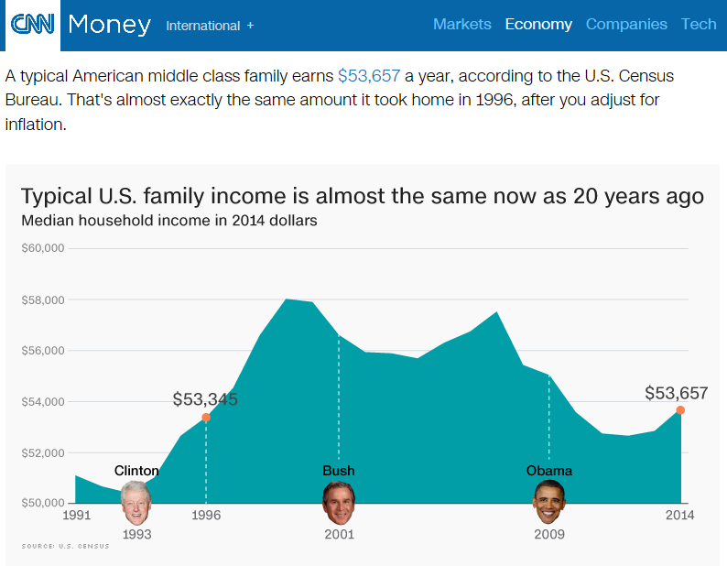
Principal factor por el que ganó trump
Las preocupaciones de EUA
Fuente: CNN

Slide 22
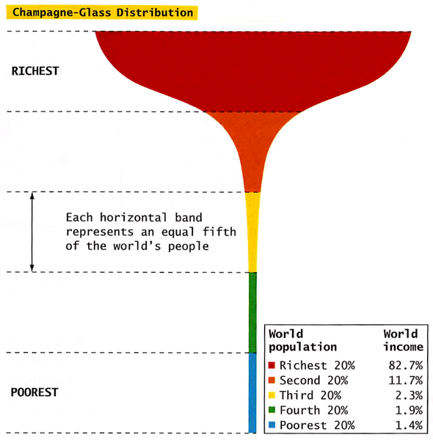
la economía mundial
Distribución mundial del ingreso por quintil
Fuente: UNDP, Human Development Report 2008

Slide 23
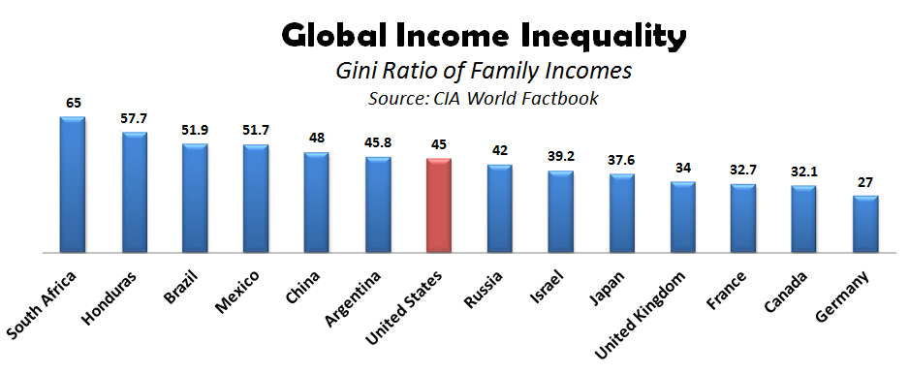
La Desigualdad Mundial
Datos oficiales
Coeficiente GINI México:* 68
Gráfico: México está dentro del 25% de los países con mayores niveles de desigualdad en el mundo y es el segundo país más desigual de la OCDE.
*Datos: Mezcla entre reporte ajustado y proporción de Pareto. Estudio realizado por Miguel del Castillo Negrete para la CEPAL.
Fuente: UNAM

Slide 24
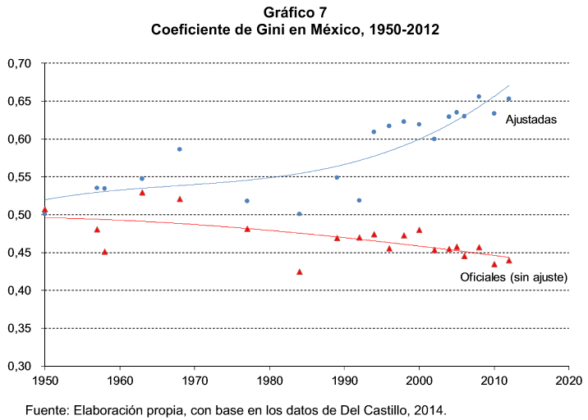
La Desigualdad Mundial
Fuente: Elaborado por Miguel del Castillo Negrete. Estudios y Perspectivas. CEPAL

Slide 25
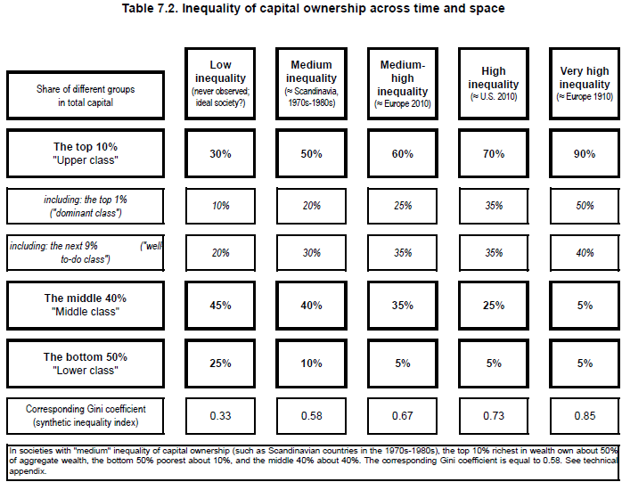
la economía en el mundo
Comparativa de desigualdad en la RIQUEZA. Que escenario queremos?
Crecimiento anual del capital en México: 7.5%
Fuente: picketty.pse.ens.fr/capital21c

Slide 26
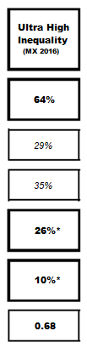
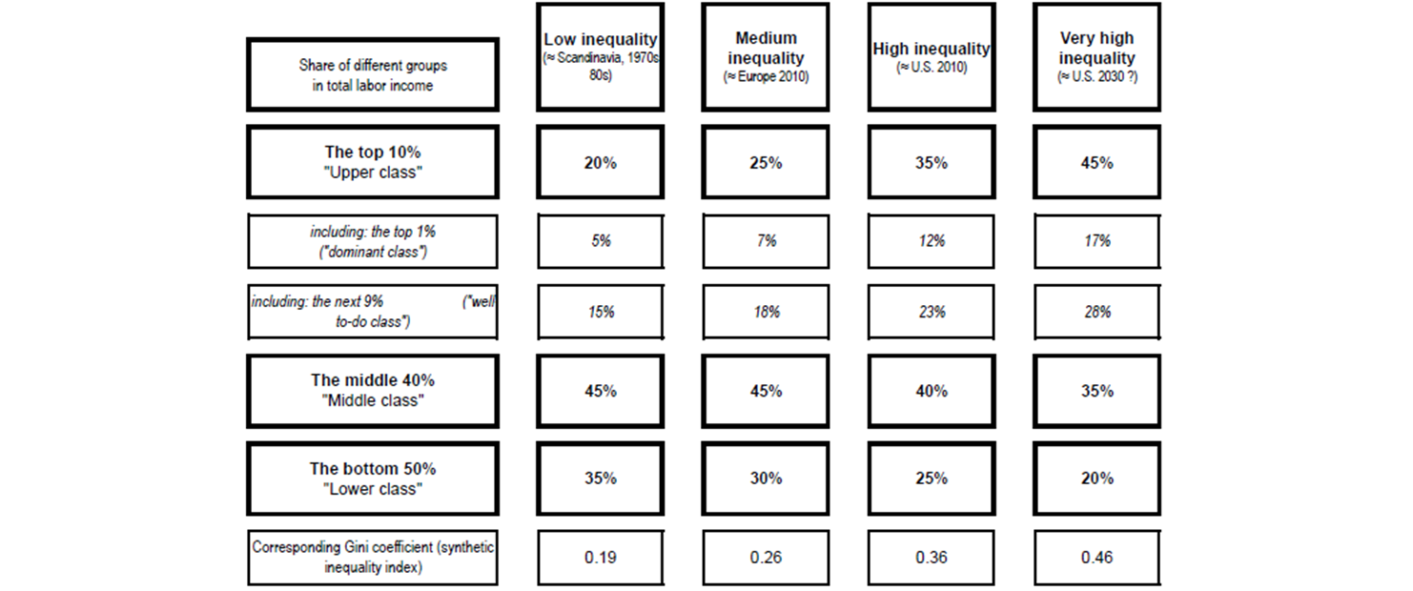

la economía en el mundo
Comparativa de desigualdad en el INGRESO. Que escenario queremos?
Crecimiento anual del Ingreso en México: 0.5%
Fuente: picketty.pse.ens.fr/capital21c Ultima Columna: Mezcla entre reporte ajustado y proporción de Pareto. Estudio realizado por Miguel del Castillo Negrete para la CEPAL.

Slide 27
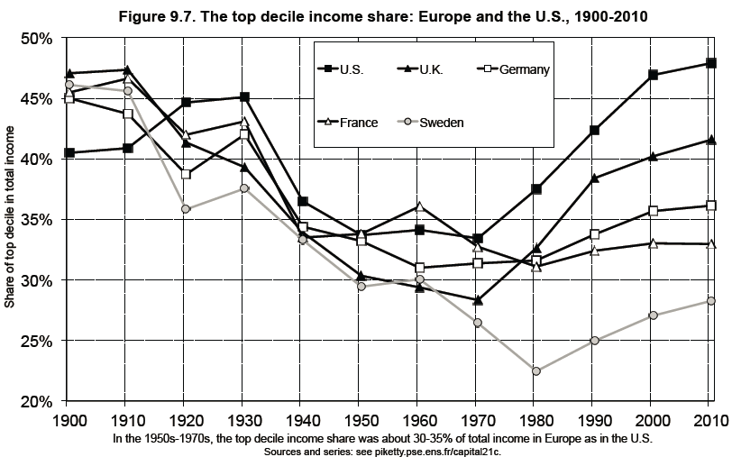
economía mundial
Distribución del INGRESO en el decil más rico. 1900-2010
El 10% más rico en México acaparó en 2016: 64%
El 1% acaparó en 2016: 29%
El 0.1% acaparó en 2016: el 17%
Fuente: picketty.pse.ens.fr/capital21c

Slide 28
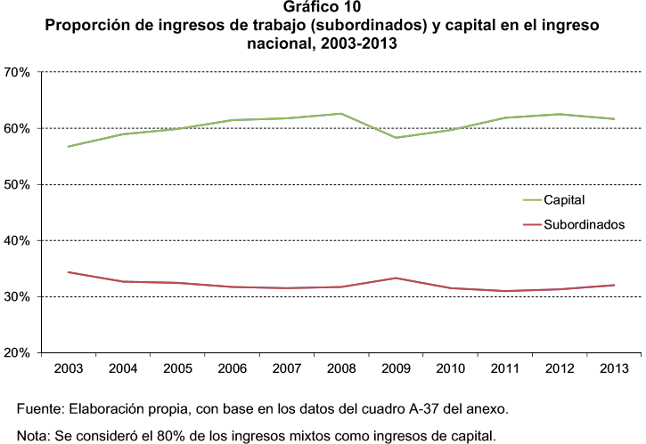
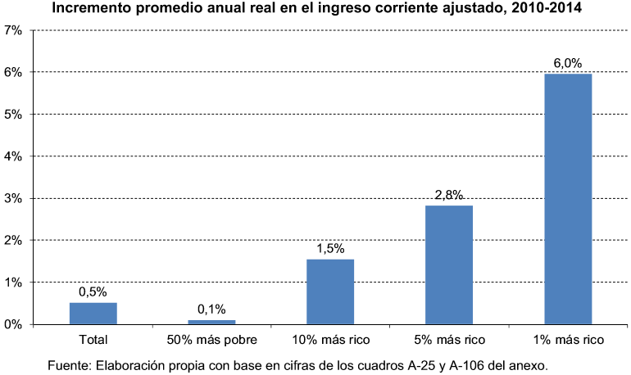
economía de mexico
Estructura del ingreso en México y su crecimiento
Fuente: picketty.pse.ens.fr/capital21c

Slide 29
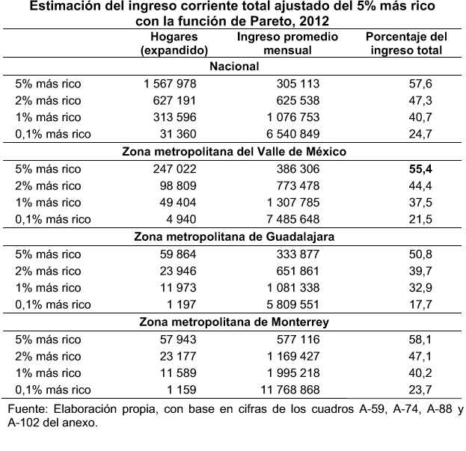
economía de Mexico
Estructura del ingreso en México y su crecimiento
Fuente: picketty.pse.ens.fr/capital21c

Slide 30
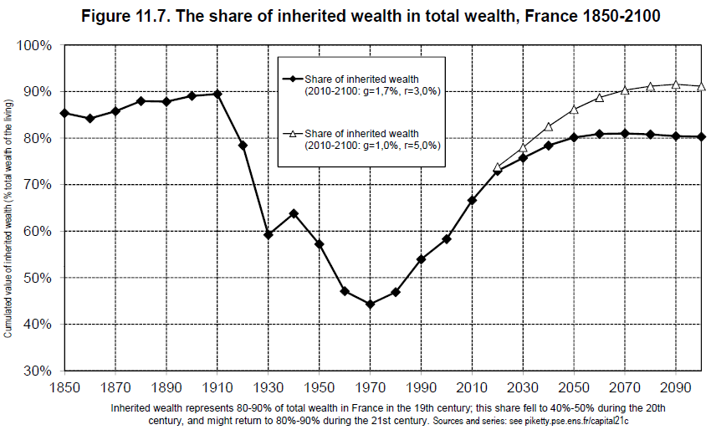
Factores a estudiar en mexico
Economía – Porcentaje de la riqueza heredada del total de la riqueza en Francia
Fuente: picketty.pse.ens.fr/capital21c

Slide 31
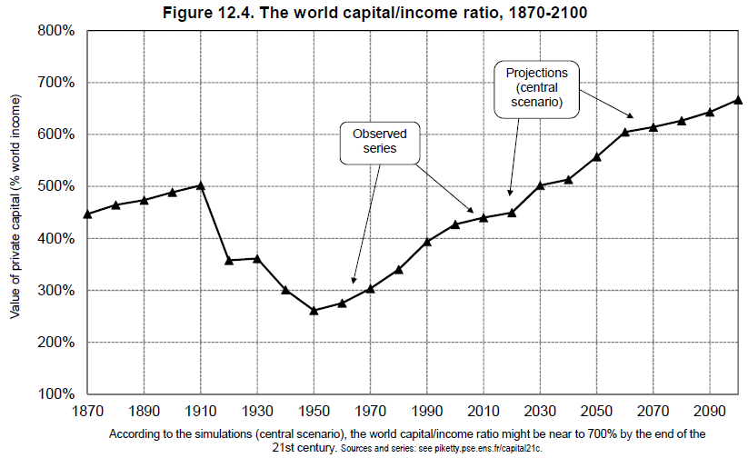
economía en el mundo
La relación capital/ingreso en el mundo.
En México tan sólo de 1960 a 2010 el porcentaje de jóvenes entre 18 y 31 años casados que
viven en casa propia disminuyó un 50%.
Fuente: picketty.pse.ens.fr/capital21c. According to simulations (central scenario), the world capital/income ratio might be near to 700% by the end of the 21st century.

Slide 32
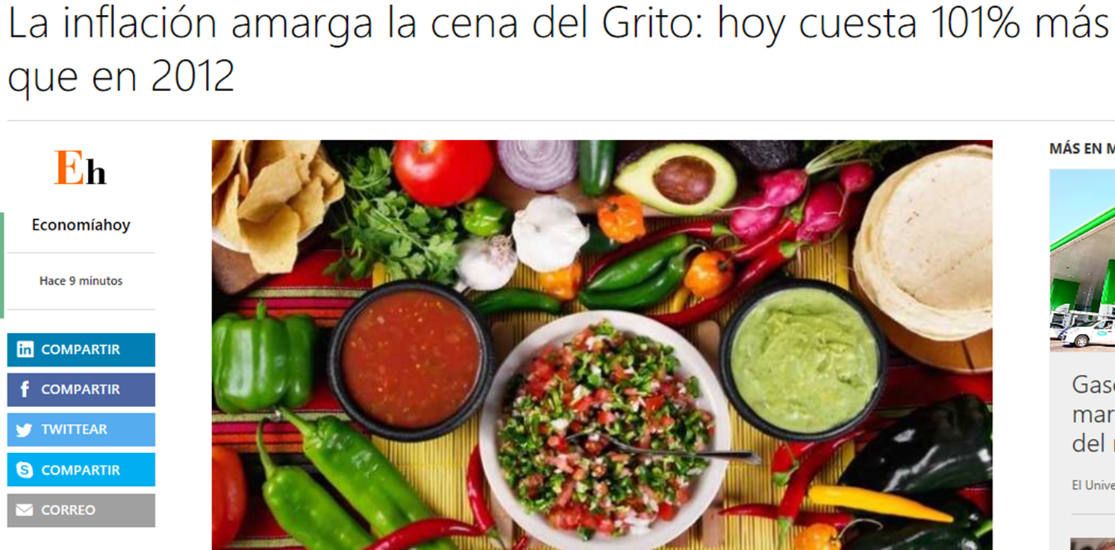
Micro-economía en mexico
La relación consumo/ingreso en México.

Slide 33
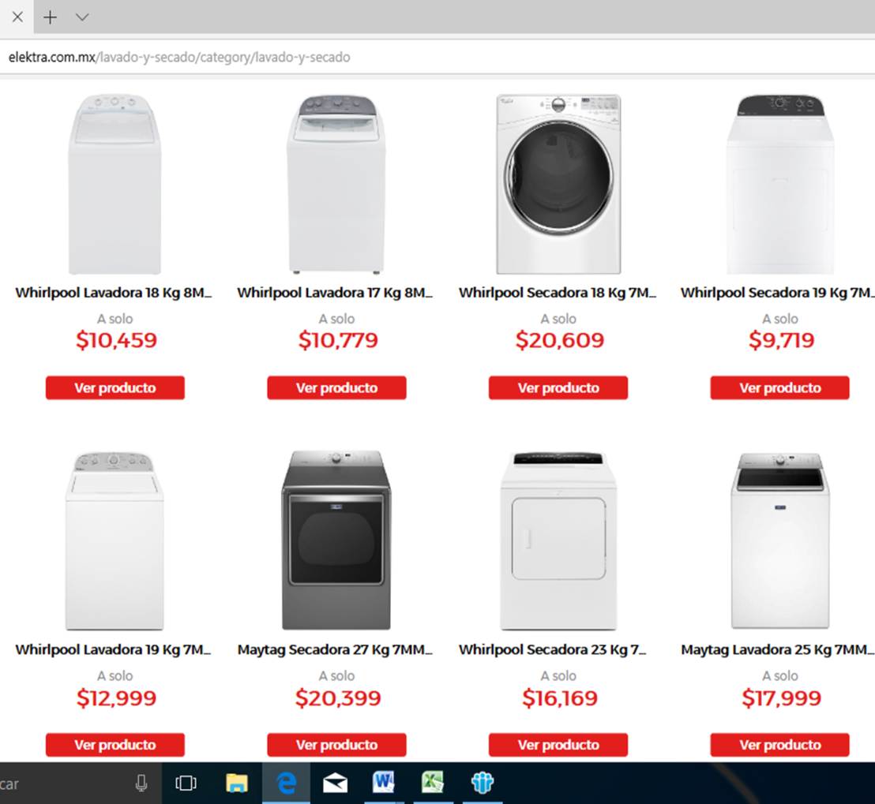
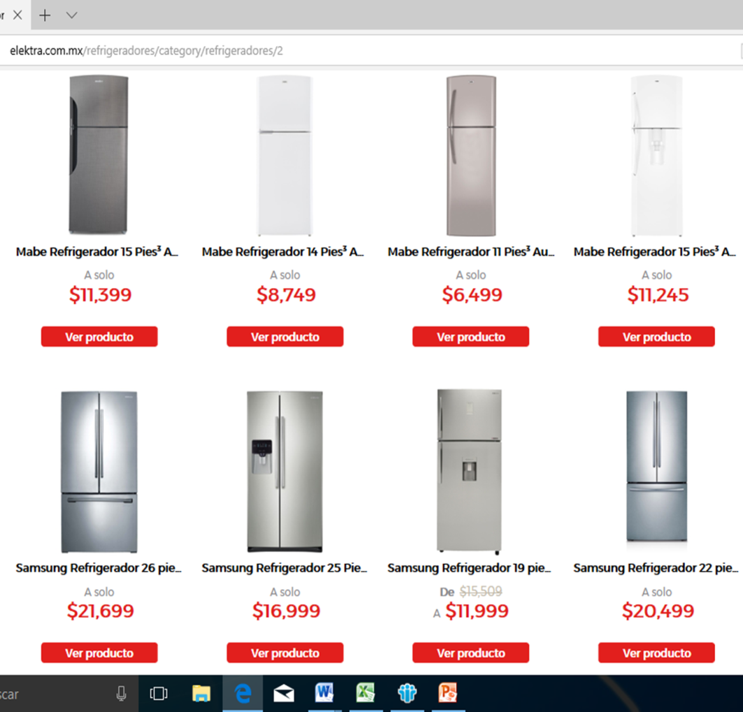
Micro-economía en mexico
La relación consumo/ingreso en México.

Slide 34
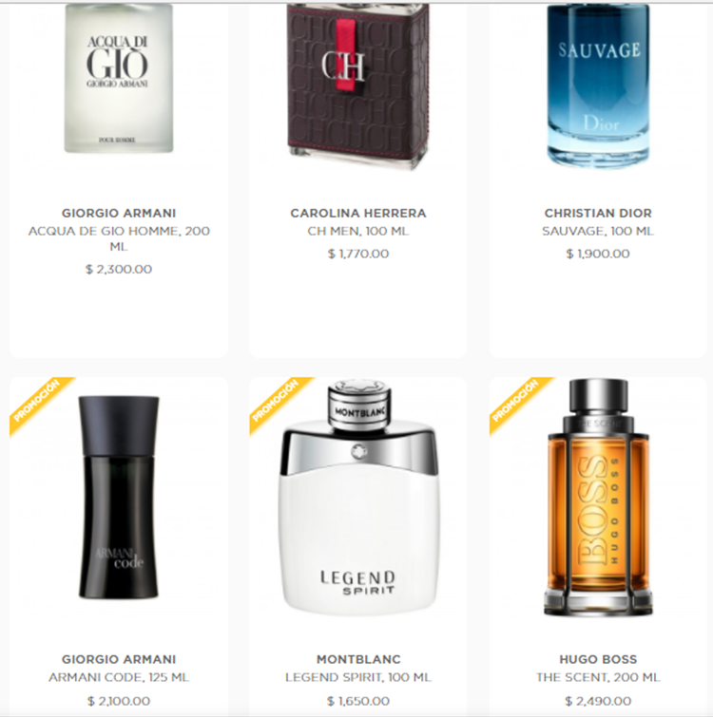
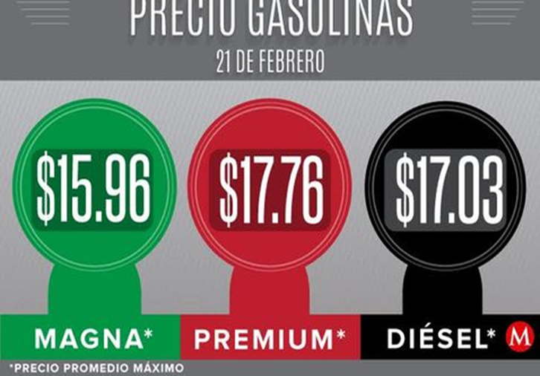
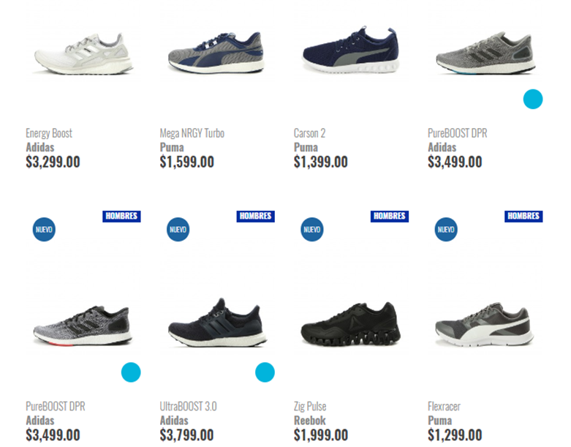
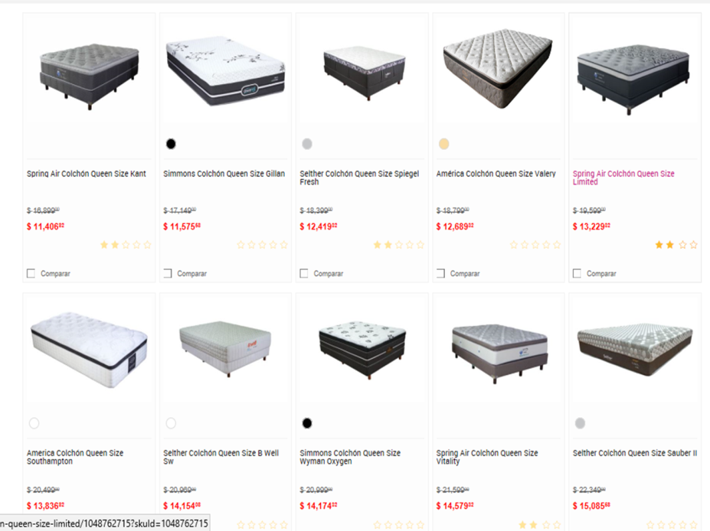
Micro-economía en mexico
La relación consumo/ingreso en México.

Slide 35
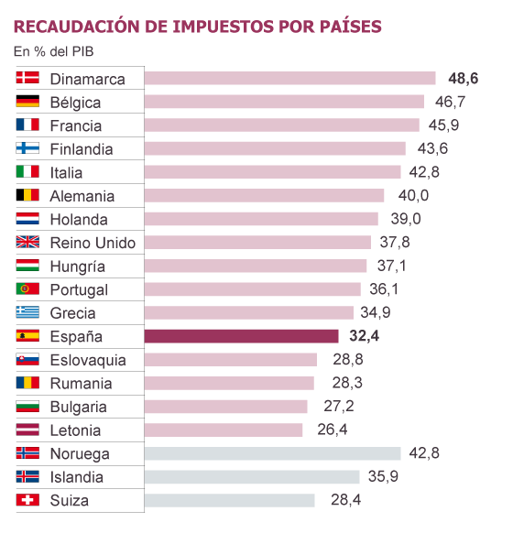
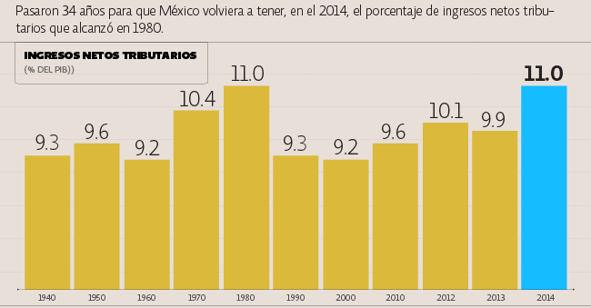
Los desafíos del futuro
Economía – Recaudación de Impuestos en % del PIB
Fuente: EE 2014 Fuente CEPAL, con datos de SHCP

Slide 36
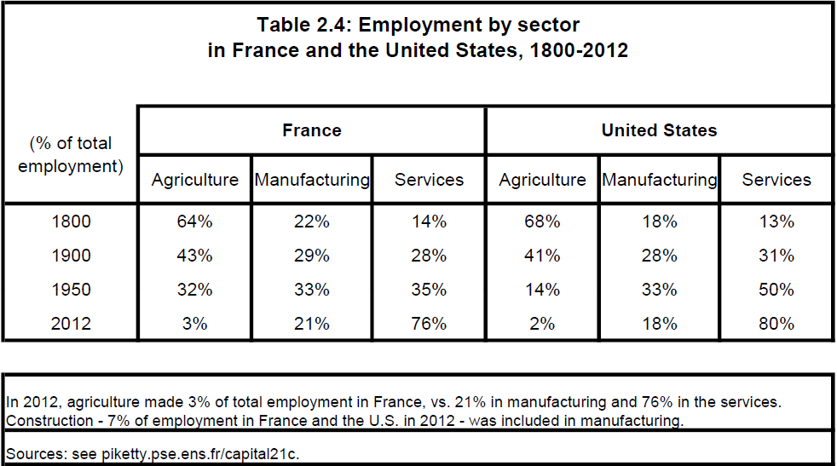
Los desafíos del futuro
Los cambios en los sectores del empleo
Fuente: picketty.pse.ens.fr/capital21c

Slide 37
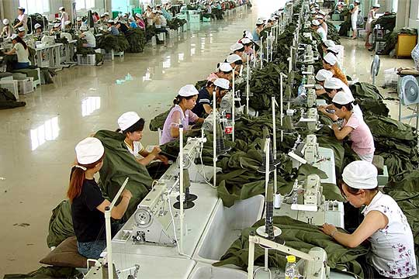
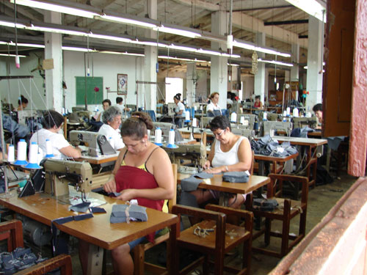
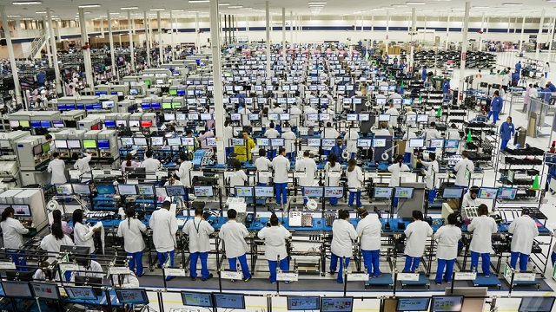
Los desafíos del futuro
Fotografías del sector manufacturero textil

Slide 38
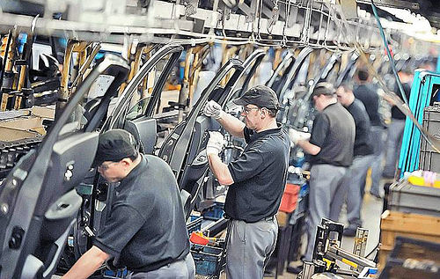
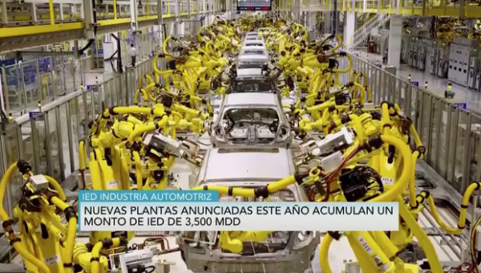
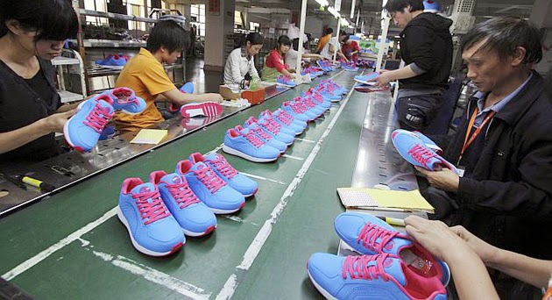
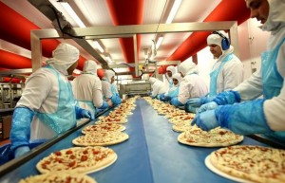
EL reto del pais
Alguien reconoce o esta familiarizado con estas imágenes?

Slide 39

El futuro….(2-10 años)
A donde se irán los empleos?
Body Part Maker
Nanomédico
Especialista en bienestar 3ra edad
Memory increase surgenon
Experto en ética científica
Granjero vertical
Abogado Virtual
Avatar Manager
Especialista en redes sociales
Pilotos, arquitectos y guías turísticos espaciales
Ejecutor de cuarentenas

Slide 40

El futuro….(2-10 años)
Por que Bill Gates quiere que los Robots paguen impuestos?
Le preocupa el efecto perturbador que pueda causar al mercado laboral.
La universidad de Oxford estima que en los próximos 10 años el 47% de los trabajos en los Estados Unidos están en riesgo de desaparecer.
Con dinero del impuesto a robots, los trabajadores desplazados podrían ser entrenados para nuevas tareas necesarias para el cuidado de grupos vulnerables.

Slide 41
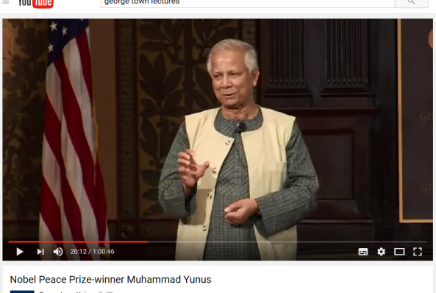
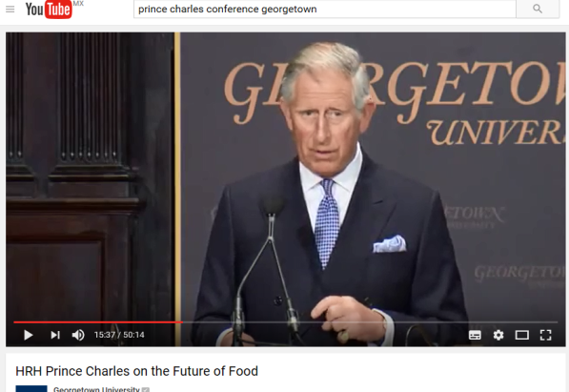
Y yo que tengo que ver en esto?
Que hacer como ciudadano
Llénate de conocimiento.
  Metete a Youtube o Ted a conocer más de cada tema.
  De lo que más te apasione, compra uno o varios libros.
  Inscríbete en actividades o asociaciones referentes a ese tema.
Muhammad Yunus
Social Business and microcredit
Georgetown University
Prince Charles
The future of food
Georgetown University

Slide 42




Y yo que tengo que ver en esto?
Que hacer como ciudadano
Bill Gates
Bill and Mellinda G. Fundation
House of lords
Leonard Susskind
Demystifying the Higgs Boson
Stanford
Bill Clinton
Purpose
Georgetown University
Elon Musk
Colonizing mars
ND

Slide 43

Y yo que tengo que ver en esto?
Que hacer como ciudadano
En donde estés, contribuye!!
Elimina los prejuicios. Te reto a vivir una semana comiendo lo que el 40% de los mexicanos más pobres en ciudades grandes consumen.
Únete para presionar al gobierno a que nos de rendición de cuentas y transparencia.
Asegúrate que tu y tus hijos tengan hobbies.

Slide 44


Y yo que tengo que ver en esto?
Que hacer como estudiante
La formación no solo debe ser académica, sino de todas las facetas como ser humano por lo que esta etapa es para CONOCER al mundo antes de tomar las decisiones.
Que tu juicio no venga de las últimas líneas manipuladoras de la prensa sino de gente líder en sus sectores.
Participa en el mayor numero de asociaciones de ayuda comunitaria que puedas sin que te afecte en tus estudios. Si tienes pareja inclúyela/lo.
Conoce a tu comunidad y sus problemas, no solo los antros de moda.
En tus vacaciones trabaja y si puedes en una algún empleo mal pagado.
También diviértete mucho por que solo vas a tener una juventud.

Slide 45





Y yo que tengo que ver en esto?
Que hacer como gobierno
El gobierno debe crear las condiciones para que se produzca desarrollo y bienestar en la sociedad.
  Mejorar el sistema educativo.
  Invertir más en I&D.
  Invertir en un sistema competitivo de emprendimiento.
  Más microcréditos.
  Combate a la corrupción. (Cambio de paradigma)
  Impuestos realmente progresivos por décimos y percentiles
  y por tipo de necesidad.

Slide 46

Y yo que tengo que ver en esto?
Que hacer como gobierno – Impuestos
US marginal* (soltero)
US efectiva* (soltero)
ISR.
Ingreso en pesos mexicanos al mes
Notas: Tipo de cambio 19 pesos por usd
Se incluye para EUA, ISR, ISN y SS mientras que para México solo el ISR

Slide 47

Y yo que tengo que ver en esto?
Tasa de impuestos marginales 2016 para EU - Modalidades

Slide 48

Y yo que tengo que ver en esto?
Tasa de impuestos efectivos 2016 para EU
ISR.

Slide 49


Y yo que tengo que ver en esto?
Que hacer como gobierno
Recompensas fiscales a empresas que paguen más a sus trabajadores.
El gobierno tiene que hacer un análisis de lo que en realidad el trabajador necesita.
Condiciones macroeconómicas estables.
  Crecimiento económico
  Generación de empleos
  Estabilidad de precios
Comenzar a ver por las personas y no únicamente por los intereses del 0.1% de la población.

Slide 50

Y yo que tengo que ver en esto?
Caso de San Antonio, Tx.
San Antonio esta en el Top 10 de las ciudades de mayor expansión de negocios locales* gracias el programa BRE (Business Retention and Expansion) y:
Existe un área de gobierno especializada en entrenamiento y educación, incubadoras y relaciones con inversionistas.
Fondos públicos y privados para aportar el capital inicial.
Toda una red con comercios y medios de comunicación para promover a los negocios locales.
Edificio para compartir lugares de trabajo.

Slide 51

Y yo que tengo que ver en esto?
Es posible aumentar salarios? - Relación capital/ingreso y conformación del capital
Fuente: picketty.pse.ens.fr/capital21c

Slide 52

Y yo que tengo que ver en esto?
Es posible aumentar salarios? - Relación capital/ingreso y conformación del capital
Fuente: picketty.pse.ens.fr/capital21c

Slide 53







COMO Empresario…
Que hacer como empresario
Los empresarios son los responsables de la generación de la riqueza y el sustento de muchas familias.
Buscar nuevos esquemas de negocio basados en la meritocracia.
  Sistema de franquicias para empleados.
  Definición de salario meta.
  Cambiar el paradigma!!!.
  Hamdi Ulukaya Nevzat Aydin Dan Price Mark Zuckerberg,
  d) Creación de indicadores por puesto y mecanismo de crecimiento.
  Muhammad Yunus

Slide 54

COMO Empresario…
Que NO hacer como empresario – El viejo paradigma
El compañero Dan Price
claramente no entiende
los negocios modernos.
los empleados son basura.
tienes que establecer tu
superioridad sobre ellos en
cada manera posible.
Debes asegurarte que
sepan lo privilegiados que
son de tener un trabajo
dejando a un lado que tengan
un salario digno.

Slide 55
COMO Empresario…
Que hacer como empresario – Hamdi Ulukaya
“Salarios más altos fueron importantes
para nuestro éxito”
“Pagar bien y altas utilidades no
están peleadas”
- Da todo tipo de facilidades a los refugiados para
que trabajen dignamente con él o si tienen perfil
emprendedor los impulsa a realizar su proyecto.
El 10% de las utilidades se van al apoyo de su
fundación para las comunidades más pobres.
Si la empresa se hace pública o es vendida hizo
el compromiso de dar el 10% del valor de la
misma a sus 2,000 empleados dependiendo
de la antigüedad. Varía entre $150,000 y 1
millón de dolares.

Slide 56




COMO Empresario…
Que hacer como empresario – Nevzat Aydin

Slide 57

COMO Empresario…
Dan Price – Poniendo el propósito antes que las utilidades
“Yo les doy a mis empleados un verdadero
nivel de vida y ahora mis guanacias están
Por los cielos”

Slide 58




COMO Empresario…
Que hacer como empresario – Muhammad Yunus

Slide 59
COMO Empresario…
Que hacer como empresario – Muhammad Yunus

Slide 60


COMO Empresario…
Que hacer como empresario – Productos Puracy
Empresa pequeña de Austin, TX.
Productos de Calidad.
No dañan el ambiente.
No crueldad animal.
Apoyan artistas locales
Hechos en EUA con 98% de
ingredientes americanos.
Donan productos naturales
y orgánicos a familias de
bajos recursos.

Slide 61



Y yo que tengo que ver en esto?
Que hacer como empresario
Cambiar de stockholders a stakeholders para las juntas de consejo.
Recordar que las personas trabajan para vivir y no viven para trabajar.

Slide 62





COMO Empresario…
Que hacer como empresario
Pagar salarios dignos con el que una familia pueda vivir y no únicamente pagar lo que ya debe.
  Sustituir el “pago muy bien, el mercado paga igual o hasta menos” por “que valor agregado me produce este empleado y como lo voy a recompensar”.
  Dejar de ver el % de utilidad. Comenzarlo a ver en $.
Vacation
Hobbie
Amusement
Family Time

Slide 63


Y yo que tengo que ver en esto?
Que hacer como empleado

Slide 64

Y yo que tengo que ver en esto?
Que hacer como empleado
  Quiere a tu trabajo y a tu jefe. Si de plano no puedes renuncia.
  Propón oportunidades de negocio socialmente justas.
  Trabaja intensamente en tus horarios de trabajo.
  Haz crecer en todo momento a la compañía.
  Realiza métricas y da a conocer tus resultados y el resultado individual de tus subalternos.
  Reconoce a los subalternos que hagan bien las cosas y considerarlos para ascenderlos.
  Promueve bonificaciones por productividad o logros.
  Realiza intercambio de conocimiento entre departamentos.
  Nunca malbarates tu trabajo.

Slide 65

Para concluir!!!
MUCHAS GRACIAS POR ESCUCHARME.
Jesús Oranday Salinas
jesusoranday@hotmail.com
Analicemos el fragmento que escribió Obama a Trump
“First, we’ve both been blessed, in different ways, with great good fortune. Not everyone is so lucky. It’s up to us to do everything we can (to) build more ladders of success for every child and family that’s willing to work hard”

